Slide 1
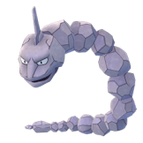
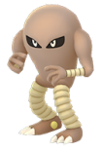
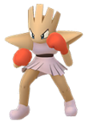
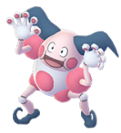
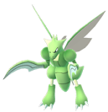
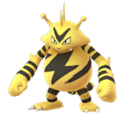
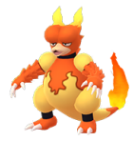
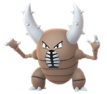




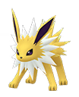
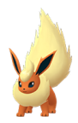
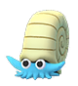
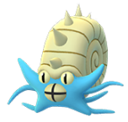
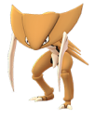

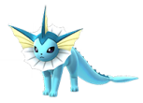




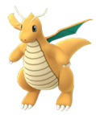
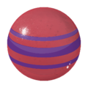


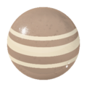
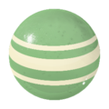


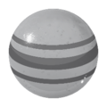





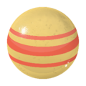
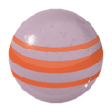
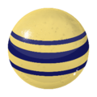

Pokemon Go
Buddy Distance Candies : Generation 1 ( Kanto ) – 5km
Onix | Hitmonlee | Hitmonchan | Chansey | Mr. Mime | Scyther | Jynx | Electabuzz | Magmar | Pinsir
Lapras | Eevee | Vaporeon | Jolteon | Flareon | Omanyte | Omastar | Kabuto | Kabutops | Aerodactyl
Snorlax | Dratini | Dragonair | Dragonite

Slide 2
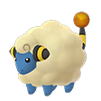
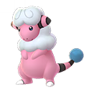
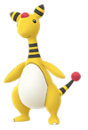
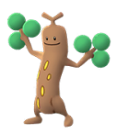
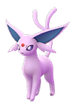
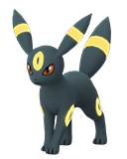

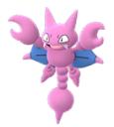
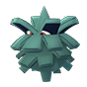
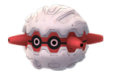
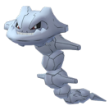
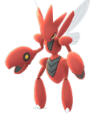
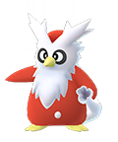
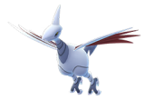
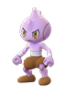
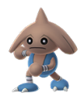
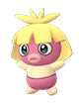
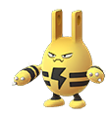
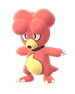

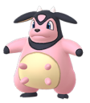
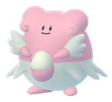


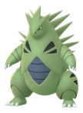

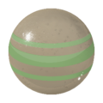








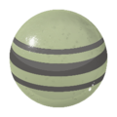
Pokemon Go
Buddy Distance Candies : Generation 2 ( Johto ) – 5km
Mareep | Flaaffy | Ampharos | Sudowoodo | Espeon | Umbreon | Unown | Pineco | Forretress | Gligar
Steelix | Scizor | Delibird | Mantine | Skarmory | Tyrogue | Hitmontop | Smoochum | Elkid | Magby
Miltank | Blissey | Larvitar | Pupitar | Tyranitar

Slide 3
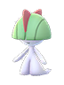
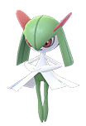

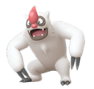

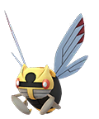
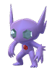




































Pokemon Go
Buddy Distance Candies : Generation 3 ( Hoenn ) – 5km
Ralts | Kirlia | Gardevoir | Slakoth | Vigoroth | Slaking | Nincada | Ninjask | Shedinja | Sableye
Mawile | Trapinch | Vibrava | Flygon | Feebas | Milotic | Castform | Kecleon | Tropius | Chimecho
Absol | Relicanth | Bagon | Shelgon | Salamence | Beldum | Metang | Metagross

Slide 4


















































Pokemon Go
Buddy Distance Candies : Generation 4 ( Sinnoh ) – 5km
Shinx | Luxio | Luxray | Cranidos | Rampardos | Shieldon | Bastiodon | Pachirisu | Driloon | Drifblim
Chingling | Bonsly | Mime Jr. | Happiny | Chatot | Spiritomb | Gible | Gabite | Garchomp | Munchlax
Riolu | Lucario | Skorupi | Drapion | Carnivine | Mantyke | Electivire | Magmortar | Leafeon | Glaceon
Gliscor | Gallade | Rotom | Rotom ( Fan ) | Rotom ( Frost ) | Rotom ( Heat ) | Rotom ( Mow ) | Rotom ( Wash )

Slide 5
Pokemon Go
Buddy Distance Candies : Generation 5 ( Unova ) – 5km
? | ? | ? | ? | ? | ? | ? | ? | ? | ?
? | ? | ? | ? | ? | ? | ? | ? | ? | ?
? | ? | ? | ? | ? | ? | ? | ? | ? | ?
? | ? | ? | ? | ? | ? | ? | ? | ? | ?
? | ? | ? | ? | ? | ? | ? | ? | ? | ?

Slide 6
Pokemon Go
Buddy Distance Candies : Generation 6 ( Kalos ) – 5km
? | ? | ? | ? | ? | ? | ? | ? | ? | ?
? | ? | ? | ? | ? | ? | ? | ? | ? | ?
? | ? | ? | ? | ? | ? | ? | ? | ? | ?
? | ? | ? | ? | ? | ? | ? | ? | ? | ?
? | ? | ? | ? | ? | ? | ? | ? | ? | ?

Slide 7
Pokemon Go
Buddy Distance Candies : Generation 7 ( Alola ) – 5km
? | ? | ? | ? | ? | ? | ? | ? | ? | ?
? | ? | ? | ? | ? | ? | ? | ? | ? | ?
? | ? | ? | ? | ? | ? | ? | ? | ? | ?
? | ? | ? | ? | ? | ? | ? | ? | ? | ?
? | ? | ? | ? | ? | ? | ? | ? | ? | ?

Slide 8
Pokemon Go
Buddy Distance Candies : Generation 8 ( Galar ) – 5km
? | ? | ? | ? | ? | ? | ? | ? | ? | ?
? | ? | ? | ? | ? | ? | ? | ? | ? | ?
? | ? | ? | ? | ? | ? | ? | ? | ? | ?
? | ? | ? | ? | ? | ? | ? | ? | ? | ?
? | ? | ? | ? | ? | ? | ? | ? | ? | ?

